Slide 1


ỦY BAN NHÂN DÂN HUYỆN PHÙ YÊN
HỘI THI GIÁO VIÊN CHỦ NHIỆM GIỎI CẤP HUYỆN
Năm học 2021- 2022
GIẢI PHÁP NÂNG CAO Ý THỨC PHÒNG CHỐNG COVID- 19 CHO HỌC SINH LỚP 6B TRƯỜNG THCS QUANG HUY

Slide 2

1. Sự cần thiết, mục đích của việc thực hiện biện pháp
a. Sự cần thiết của việc thực hiện biện pháp
Dịch COVID-19 bùng phát vào cuối năm 2019 bắt nguồn từ một chợ hải sản ở Hồ Nam, Vũ Hán, miền Trung Trung Quốc sau đó lan sang các nước trong đó có Việt Nam đã gây hậu quả nặng nề ảnh hưởng tới mọi mặt của đời sống kinh tế, xã hội, đặc biệt là lĩnh vực Giáo dục
Trong năm học 2021 - 2022 được phân công chủ nhiệm lớp 6B, ngay từ khi nhận lớp và khi học sinh đi học trở lại tôi đã triển khai và hướng dẫn các biện pháp phòng chống dịch bệnh cho học sinh lớp chủ nhiệm. Trong quá trình triển khai thực hiện nhiều em còn chưa thực hiện theo đúng yêu cầu, hướng dẫn của giáo viên chủ nhiệm và nhà trường. Nhiều phụ huynh chưa quan tâm đến các biện pháp phòng và chống dịch bệnh cho con em và chính bản thân mình.
Xuất phát từ cơ sở thực tiễn về tình hình đại dịch Covid-19 đã và đang diễn biến phức tạp, khó kiểm soát trên toàn cầu, trong nước, và tại địa phương tôi lựa chọn biện pháp “Giải pháp nâng cao ý thức phòng chống Covit-19 cho học sinh lớp 6B trường THCS Quang Huy” nhằm đưa ra những giải pháp cụ thể giúp các em học sinh lớp 6B nói riêng và học sinh trường THCS Quang Huy nói chung có ý thức phòng chống dịch Covid – 19

Slide 3
b. Mục đích của việc thực hiện biện pháp
- Trang bị cho học sinh những kiến thức về đại dịch Covid - 19, cách ứng phó trong tình hình đại dịch Covid – 19 đang diễn biến hết sức phức tạp.
- Có ý thức trong việc thực hiện các quy định về phòng chống dịch bệnh.
- Có những kỹ năng cơ bản để phòng chống dịch bệnh Covid – 19 cho bản thân và cộng đồng
- Thực hiện tốt các biện pháp phòng dịch nhằm giúp học sinh vượt qua được những khó khăn trong tình hình dịch bệnh đang diễn ra hết sức phức tạp, hạn chế tối đa học sinh bị nhiễm Covid – 19.
2. Phạm vi triển khai thực hiện biện pháp
- Áp dụng tại lớp 6B và trường THCS Quang Huy.

Slide 4
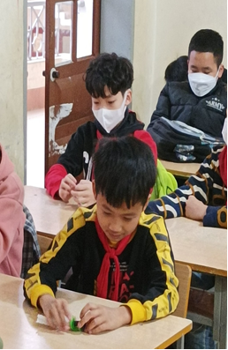
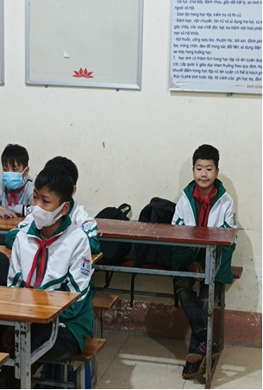
3. Nội dung biện pháp
3.1. Thực trạng của vấn đề
Ngay từ đầu năm học sau khi nhận lớp chủ nhiệm tôi nhận thấy thực trạng của công tác phòng chống dịch của học sinh lớp 6B còn một số tồn tại sau:
- Nhiều học sinh chưa có ý thức đeo khẩu trang theo quy định.
- Hầu hết chưa có ý thức vệ sinh, sát khuẩn tay, khử khuẩn hàng ngày.
- Còn một số chưa có ý thức giữ khoảng cách khi tiếp xúc.
- Nhiều PHHS chưa thật sự quan tâm đến các biện pháp phòng chống dịch cho con em mình tại gia đình cũng như khi đến trường.
Hình ảnh học sinh không đeo khẩu trang trong lớp học

Slide 5
Để thực hiện giải pháp vào thực tế công tác chủ nhiệm của lớp tôi đã thực hiện khảo sát học sinh khi học sinh đi học trở lại
Bảng 1: Khảo sát hiểu biết về Covid – 19
TT | Các yếu tố | Số học sinh | Tỉ lệ %
1 | Số học sinh hiểu biết về bệnh viêm đường hô hấp cấp Covid - 19 và tác hại của dịch bệnh | 10/37 | 27
2 | Số học sinh có hành động thiết thực bảo vệ bản thân theo thông điệp 5K của bộ y tế (Khẩu trang, khoảng cách, khử khuẩn, khai báo y tế, không tụ tập) | 16/37 | 43,2
3 | Số học sinh được phụ huynh quan tâm sát sao đến việc thực hiện thông điệp 5K | 14/37 | 37,8
Bảng 2: Khảo sát về ý thức phòng chống dịch covid -19
Tổng số HS | HS có ý thức phòng, chống dịch bệnh covid-19 | HS chưa có ý thức phòng, chống dịch bệnh covid-19
37 | 9 HS (24,3%) | 28 HS (75,7%)

Slide 6

3.2. NỘI DUNG BIỆN PHÁP
1
Thành lập ‘Tổ An toàn covid-19” của lớp chủ nhiệm 6B.
Phối hợp với cha mẹ học sinh trong việc thực hiện các biện pháp chống covet 19, nắm bắt chính xác và cụ thể thông tin của từng đối tượng học sinh của lớp chủ nhiệm
2
3
Tuyên truyền, giáo dục, hướng dẫn giúp học sinh có kỹ năng phòng chống dịch bệnh Covit
4
Kế hoạch tổ chức dạy học linh hoạt phù hợp với tình hình dịch bệnh

Slide 7
1
Thành lập ‘Tổ An toàn covid-19” của lớp chủ nhiệm 6B.
Để đảm bảo công tác phòng chống dịch có hiệu quá tôi tiến hành thành lập tổ an toàn covid-19 của lớp 6B với tiêu chí như sau:
Thứ nhất: Thành viên của “Tổ An toàn Covid-19” là những học sinh trong lớp có am hiểu về công tác phòng, chống dịch bệnh; tự nguyện, gương mẫu, có uy tín đối với các bạn trong lớp.
Thứ hai: Nhiệm vụ của “Tổ An toàn covid” là tuyên truyền, đôn đốc, hướng dẫn, nhắc nhở các bạn học sinh trong lớp thực hiện nghiêm chỉnh các biện pháp phòng, chống dịch bệnh tại nơi học tập và vui chơi, trải nghiệm

Slide 8
Phối hợp với cha mẹ học sinh trong việc thực hiện các biện pháp chống covid 19, nắm bắt chính xác và cụ thể thông tin của từng đối tượng học sinh của lớp chủ nhiệm
2

Slide 9
TINH MOI
  .
  Để giúp cho học sinh nhận thức được sự nguy hiểm dịch bệnh, tác hại của Virus Corona và việc cần thiết phải phòng chống dịch, học sinh biết cách thực hiện tốt các biện pháp phòng chống dịch, nhằm quyết tâm tiêu diệt nhanh Covid ra khỏi xã hội, nhưng vẫn chấp nhận “chung sống” an toàn để cuộc sống trở lại bình thường, ổn định và phát triển tôi đưa ra những giải pháp A
Trước đây, khi thời điểm dịch covid-19 mới bắt đầu bùng phát, mọi người dân đều có tâm lí hoang mang, lo sợ, các trường học đồng loạt cho học sinh nghỉ học. Hiện nay, khi dịch Covid 19 đã diễn ra trong thời gian dài, quan điểm của Nhà nước ta là “Sống chung với dịch”, khi địa phương vẫn ở trong vùng xanh, học sinh vẫn được đến trường để học tập với điều kiện đảm bảo được các biện pháp phòng dịch

Slide 10
Nguyên nhân
04
PHHS chưa quan tâm nhiều đến BP phòng dịch
03
HS còn nhỏ
02
Chưa trao đổi sâu với PHHS
01
Thiếu kĩ năng về phòng dịch

Slide 11
Phối hợp với cha mẹ học sinh trong việc thực hiện các biện pháp chống covet 19, nắm bắt chính xác và cụ thể thông tin của từng đối tượng học sinh của lớp chủ nhiệm
2
Là một giáo viên chủ nhiệm, tôi đã thường xuyên tuyên truyền và hướng dẫn phụ huynh, học sinh các biện pháp để phòng chống dịch covid 19 như khai báo y tế theo mẫu hoặc trên các ứng dụng Bluzone, Ncovid, PC – Covid 19..., đo thân nhiệt, đeo khẩu trang, thực hiện 5K..., trao đổi với từng phụ huynh học sinh để nắm bắt được các thông tin học sinh ở tại địa phương, học sinh không có mặt tại địa phương, học sinh đi và trở về từ vùng dịch, có bố mẹ đi làm ăn xa ở vùng dịch, trở về từ vùng dịch...
Phối hợp ban đại diện phụ huynh học sinh tuyên truyền tới phụ huynh học sinh cả lớp thực hiện tốt quy định 5K tại nhà, trong trường và ngoài xã hội….. Tự đo thân nhiệt trước khi đến trường nếu có biểu hiện ho, sốt báo cáo trao đổi với GVCN...

Slide 12

3
Tuyên truyền, giáo dục, hướng dẫn giúp học sinh có kỹ năng phòng chống dịch bệnh Covid - 19
Tôi đã tiên hành treo khẩu hiện 5K, 5 điều cần làm tốt trí lớp học.
Phổ biến, nâng cao ý thức tự bảo vệ bản thân của mỗi cá nhân học sinh.

Slide 13
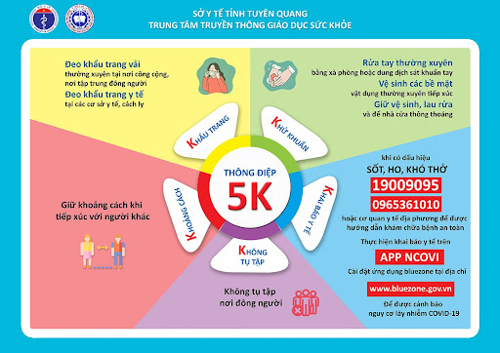
3
Tuyên truyền, giáo dục, hướng dẫn giúp học sinh có kỹ năng phòng chống dịch bệnh Covid - 19

Slide 14

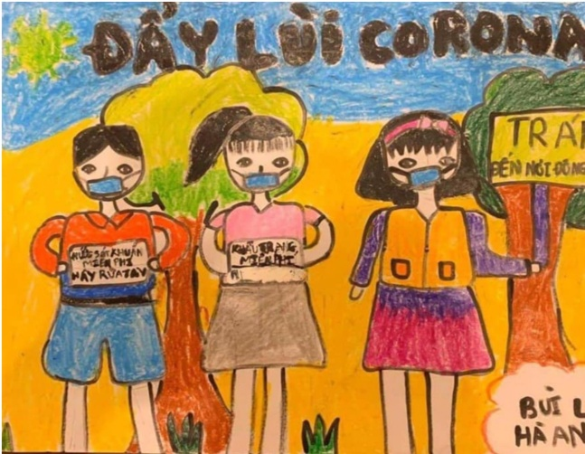
3
Tuyên truyền, giáo dục, hướng dẫn giúp học sinh có kỹ năng phòng chống dịch bệnh Covit
Nhắc nhở HS về nhà tuyên truyền với mọi người trong gia đình và người thân cũng như cộng đồng nơi sinh sống về ý thức phòng tránh dịch bệnh.
Hướng dẫn HS vẽ tranh tuyên truyền, cổ động chủ đề: phòng tránh dịch bệnh Covid 19.

Slide 15
4
Kế hoạch tổ chức dạy học linh hoạt phù hợp với tình hình dịch bệnh
Trong thời gian dịch bệnh diễn biến phức tạp, thực hiện kế hoạch của Sở GD và PGD xây dựng kế hoạch chuyển từ học trực tiếp sang trực tuyến, tôi đã nhanh chóng xây dựng kế hoạch và triển khai thực hiện một số biện pháp giúp học sinh lớp chủ nhiệm học trực tuyến hiệu quả và đáp ứng được yêu cầu của từng môn học. Tôi đã xây dựng kế hoạch và làm theo các bước sau:

Slide 16
1
Lập nhóm Zalo với phụ huynh học sinh
2
Hướng dẫn học sinh tải phần mềm học trực tuyến
Các
Bước
3
Xây dựng và ban hành nội quy học trực tuyến
4
Đôn đốc- giám sát- kiểm tra quá trình học của HS
5
Thông báo tình hình- kết quả học của HS đến gia đình

Slide 17
III. HIỆU QUẢ GIẢI PHÁP
Giáo viên
Học sinh

Slide 18
PHẦN III. HIỆU QUẢ CỦA GIẢI PHÁP
Qua việc áp dụng một số giải pháp nâng cao ý thức phòng chống dịch covid 19, tôi thấy học sinh đã có hiểu biết về dịch bệnh, có kỹ năng phòng tránh dịch bệnh, thường xuyên rửa tay đúng cách bằng xà phòng dưới vòi nước sạch, hoặc bằng dung dịch sát khuẩn có cồn (ít nhất 60% cồn), đeo khẩu trang nơi công cộng, trên phương tiện giao thông công cộng và đến cơ sở y tế, tránh đưa tay lên mắt, mũi, miệng, che miệng và mũi khi ho hoặc hắt hơi bằng khăn giấy, khăn vải, khuỷu tay áo, tăng cường vận động, rèn luyện thể lực, dinh dưỡng hợp lý xây dựng lối sống lành mạnh, nếu có dấu hiệu sốt, ho, hắt hơi, và khó thở, hãy tự cách ly tại nhà, đeo khẩu trang và gọi cho cơ sở y tế gần nhất để được tư vấn, khám và điều trị, tự cách ly, theo dõi sức khoẻ, khai báo y tế đầy đủ nếu trở về từ vùng dịch, thực hiện khai báo y tế, giữ gìn vệ sinh cá nhân và nơi ở, nơi công cộng...
Lớp chủ nhiệm của tôi trong 2 năm dịch bệnh diễn ra, không có học sinh cũng như phụ huynh học sinh nào nhiễm bệnh Covid 19.

Slide 19

IV. KẾT LUẬN
1
Khả năng áp dụng
2
Điều kiện áp dụng

Slide 20


